Slide 2
«Скажи, что ты читаешь,
и я скажу, кто ты» -
это верно.
Но я лучше узнаю тебя,
если ты скажешь,
что ты перечитываешь»
Франсуа Мориак

Slide 3
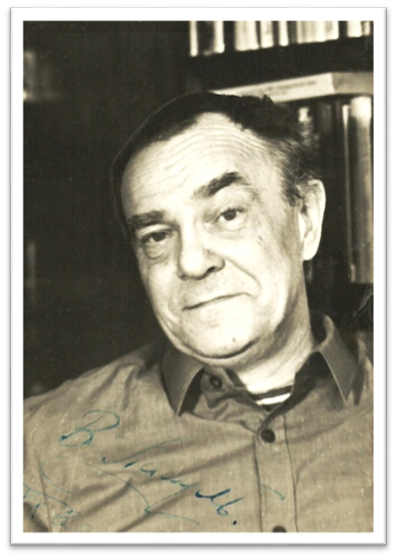
40 лет со времени опубликования
романа «Крейсера» В. С. Пикуля
"Крейсера" - один из самых известных
исторических романов Валентина Пикуля.
Роман был написан всего за 38 дней,
но стал знаковым произведением
для выдающегося советского писателя.
В нём рассказывается о мужестве и отваге русских моряков, защищавших дальневосточные рубежи Родины в русско-японскую войну 1904-1905 годов.
В центре повествования - судьба юного мичмана Сергея Панафидина. Он служил на крейсере "Богатырь", в свободное время играл на виолончели и изучал японский язык. Перед самой войной Сергей перевёлся на "Рюрик" , которому вскоре довелось принять неравный бой с целой эскадрой японских броненосных крейсеров. Крейсер Панафидина
был разгромлен, а сам он оказался в плену…

Slide 4
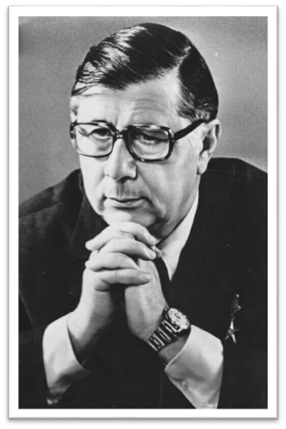
50 лет со времени издания
романа «Блокада» А. Б. Чаковского
«Блокада» — роман-эпопея Александра Чаковского, посвящён подвигу советских людей в Великой Отечественной войне.
В произведении рассказывается:
о героическом сопротивлении и противостоянии наступлению германских войск на подступах к Ленинграду; о создании Ладожской ледовой
Дороги жизни; о беспримерном героизме и
мужестве ленинградцев, отстоявших свой город;
о прорыве блокады зимой 1943 года.
Кроме того, в романе объективно показаны внутренняя и международная деятельность советского руководства, а также лагерь германского фашизма в период «начала его конца», знаменующегося разгромом гитлеровских полчищ под Москвой и последующей битвой
под Сталинградом.

Slide 5
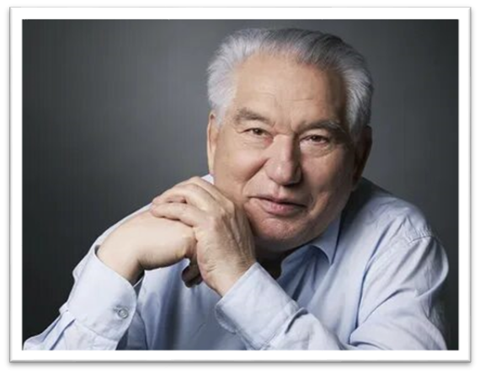
55 лет со времени публикации повести
«Белый пароход» Ч. Айтматова
Представьте себе дальний лесной кордон в Киргизии у озера Иссык-Куль, меньше пяти жилых домов тесно переплетаются житейскими проблемами, в округе много заповедного леса, издалека видно большую воду, до ближайшей школы только верхом, за окном 60-е годы.
Мир повести открывается глазами семилетнего мальчика. Его восприятие строится через две полярности: первый мир состоит из древних преданий и легенд, пылкой фантазии и воображения; второй мир состоит из горькой действительности. Вся эта повесть - смесь народного фольклора, мифов и реализма.
В сказках присутствует честность, большая любовь, глубокое уважение - олицетворение добра. Быт ребенка построен на противопоставлении житейскому злу, необъяснимой ненависти и несправедливости.

Slide 6
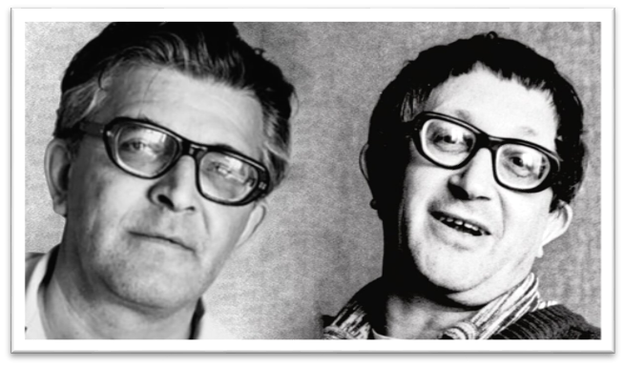
60 лет со времени публикации повести
«Понедельник начинается в субботу»
А. и Б. Стругацких
60-е годы XX века. Путешествуя на машине, молодой программист подвозит двух сотрудников института Чародейства и Волшебства. Эти двое оказываются работниками некоего загадочного института под названием НИИЧАВО. Вот он их привозит к Избушке на курьих ножках и там остается ночевать.
В эту ночь с ним происходят всякие разные чудеса.
В избушке хранится много всяких волшебных чудес, так Привалов нашел там неразменный пятак и отправился его тратить. Но потратить его он так
и не смог. Потом Привалов оказывается в отделе
где испытывают машину времени.
Он сидит и крутит педали, перед проносятся разные года человечества. Так и улетает в будущее где видит, что у планеты нет будущего - все черное в дыму.
По возвращении из путешествия машина
времени пропадет…

Slide 7
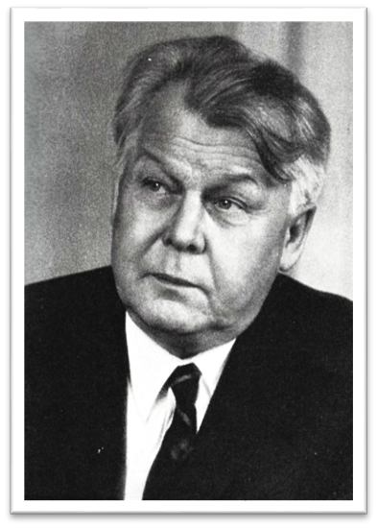
65 лет со времени публикации поэмы
«За далью – даль» А. Т. Твардовского
Повествование происходит во время путешествия поэта по Транссибу. Автор комментирует как разворачивающиеся за окном пейзажи, так и события, происходящие в стране, а также события внутри вагона. В начале работы над поэмой Твардовский писал: «Ездил… по родной стране в командировки на Урал, в Забайкалье и на Дальний Восток. Впечатления этих поездок должны составить материал моих новых работ
в стихах и прозе».
Отдельные главы посвящены Волге, Уралу, Сибири, Ангаре и строительству Иркутской ГЭС, Владивостоку.
Поэма стала одним из знаковых
произведений эпохи «оттепели».
В 1961 году за поэму А. Твардовскому была присуждена Ленинская премия.

Slide 8
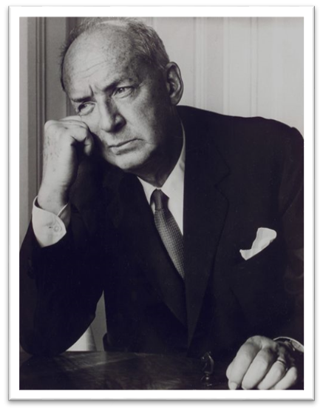
70 лет со времени издания романа
«Лолита» В. В. Набокова
«Лолита» — самый популярный роман Набокова, принёсший своему автору деньги,
славу и статус американского классика.
Это и исследование психологии человека, одержимого манией, и концептуальное высказывание о силе искусства.
Роман, изменивший представления о детской сексуальности и границах
дозволенного в литературе.
«Самая чистая, самая абстрактная и тщательно выстроенная моя книга. Возможно, я несу ответственность за то, что люди, кажется, больше не называют своих дочерей Лолитами»
В.В. Набоков

Slide 9
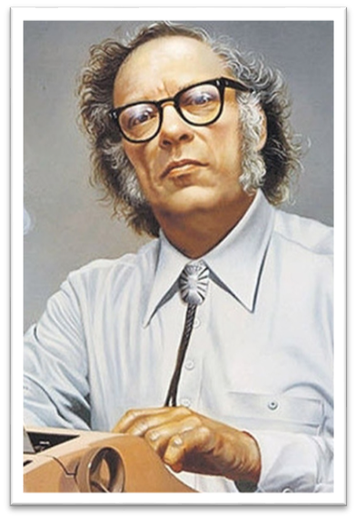
75 лет со времени выхода в свет сборника
«Я, робот» А. Азимова
Роман в новеллах "Я, робот" относится к одной из самых важных работ в истории фантастики.
Сформулированные Азимовым три закона роботехники легли в основу науки
об Искусственном интеллекте.
Что случится, если робот начнет задавать вопросы своему создателю? Какие будут последствия программирования чувства юмора? Где мы тогда сможем провести истинную границу
между человеком и машиной?
В "Я, робот" Азимов устанавливает свои Три Закона, придуманные для защиты людей от их собственных созданий - и сам же выходит за рамки этих законов. Вместе с гениальным робопсихологом доктором
Сьюзен Кэлвин мы увидим, как воплощается мечта об искусственном интеллекте и как меняется
наше отношение к роботам.

Slide 10
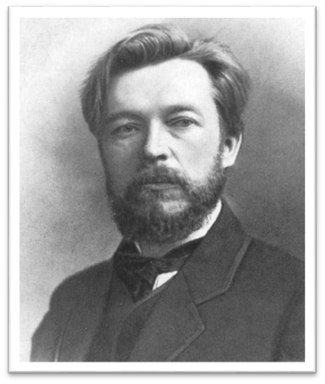
80 лет со времени выхода в свет исторической эпопеи «Емельян Пугачёв» В. Я. Шишкова
Последние годы жизни Вячеслав Шишков работал над исторической эпопеей «Емельян Пугачев», которая стала итоговой книгой писателя.
В «Пугачеве» Шишков, опираясь на многочисленные исторические документы, кропотливо воссоздал жизнь Екатерининской России XVIII века, когда на далеком Урале вспыхнуло восстание, подобно пламени быстро охватившее огромные территории.
Во главе этого стремительного бунта стоял
человек, объявивший себя императором, загадочный, властный, беспощадный донской
казак Емельян Пугачев. Роман Вячеслава Шишкова не только рассказывает историю этого необыкновенного человека, но и рисует
подробную картину жизни и быта России
времен императрицы Екатерины Второй.

Slide 11
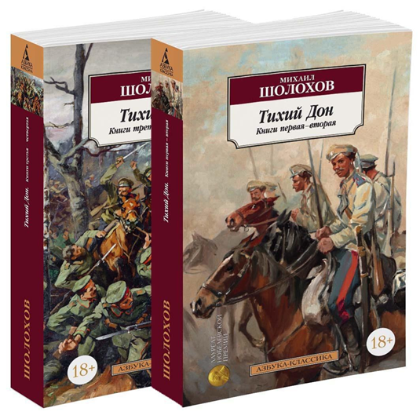
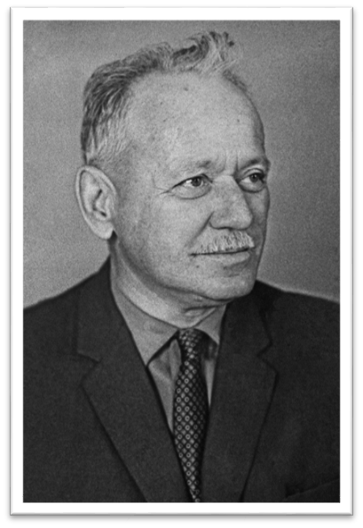
85 лет со времени издания романа
«Тихий Дон» М. А. Шолохова
«Тихий Дон» — роман-эпопея в четырёх томах. Это одно из наиболее значимых произведений русской литературы XX века.
В романе рассказывается о жизни донского казачества во время Первой мировой войны, революционных событий 1917 года и Гражданской войны в России.
Роман переведён на множество иностранных языков, английский перевод появился уже в 1934 году. В 1965 году за роман «Тихий Дон»
М. Шолохову была присуждена Нобелевская премия по литературе.
Роман экранизировался четыре раза.
«Тихий Дон» - редкая для подцензурной литературы панорама Гражданской войны, увиденной с разных точек зрения.

Slide 12
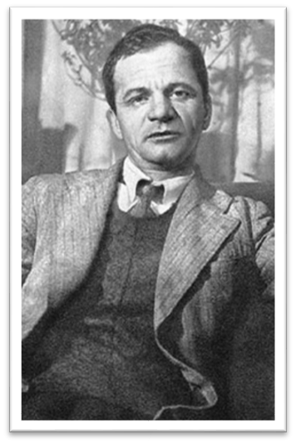
95 лет со времени написания
повести «Котлован» А. П. Платонова
Даже люди, не читавшие Платонова, знают про особый платоновский язык: автор будто очнулся после катастрофы и заново собирает рассыпавшуюся речь. Герои «Котлована» — рабочие и крестьяне 1920-х годов — строят светлое будущее, но повесть об этом пронизана чувством абсурда и обречённости — то ли строительства, которым они заняты, то ли совского проекта, то ли жизни вообще.
Тоскующий рабочий Вощев присоединяется к артели, которая роет котлован для великого здания будущего: сюда должен переселиться местный пролетариат, а в перспективе и трудящиеся всего мира. Проект здания постоянно меняется; не закончив строительства, рабочие отправляются в деревню организовывать колхоз; котлован становится шире и глубже; светлое будущее оборачивается потоком страданий и смертей.

Slide 13
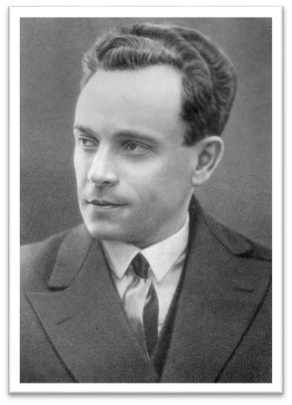
100 лет со времени выхода в свет
романа «Кюхля» Ю. Н. Тынянова
«Кюхля» — первый роман Юрия Тынянова, вышедший в 1925 году к юбилею
декабристского восстания.
Это роман-биография о Вильгельме Карловиче Кюхельбекере. Инициатива создания романа
принадлежит Корнею Чуковскому.
Роман посвящён жизни Вильгельма Кюхельбекера, которого друзья шутливо называли Кюхлей.
Автор описывает, как юноша поступил в Лицей, подружился с Александром Пушкиным, вступил в тайное общество декабристов и решил
участвовать в восстании 1825 года
на Сенатской площади.
После попытки государственного переворота Кюхельбекера, как и многих других участников,
арестовали. Его приговорили к каторге
и ссылке в Сибирь, где он оставался до конца жизни.

Slide 14
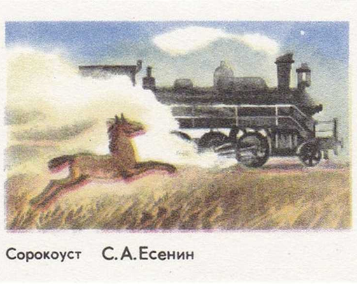
105 лет со времени публикации
поэмы «Сорокоуст» С. А. Есенина
Название поэмы «Сорокоуст» отсылает читателя к молитвенному поминовению в течение 40 церковных служб тяжело больного или умирающего человека. В произведении поэта в образе такого тяжелобольного предстаёт патриархальная деревня, уступающая
место миру машин и городов.
«Ехали мы от Тихорецкой на Пятигорск, вдруг слышим крики, выглядываем в окно, и что же?
За паровозом что есть силы скачет маленький жеребенок. Так скачет, что нам сразу стало ясно, что он почему-то вздумал обогнать его. Бежал он очень долго, но под конец стал уставать, и на какой-то станции его поймали. Эпизод для кого-нибудь незначительный, а для меня он говорит очень много. Конь стальной победил коня живого.
И этот маленький жеребенок был для меня наглядным дорогим вымирающим образом деревни»
Е. Лившиц

Slide 15
110 лет со времени выхода в свет поэмы «Соловьиный сад» А. А. Блока
Поэма «Соловьиный сад» посвящена оперной певице Андреевой-Дельмас Любови Александровне.
Произведение принадлежит к жанру романтической поэмы. В нем поэт рассуждает о смысле жизни. Он делит
ее на две стороны: повседневную работу ради пропитания, и безделье с его праздностью. Здесь перед автором встает вопрос: что же выбрать?
Основа «Соловьиного сада» заключается в непростой жизни обычного рабочего. Ежедневно он отправляется к железной дороге, у которой раскинулся чудесный сад, со своим осликом. Его соблазняет возможность войти под сень сада, и он забывает «о пути каменистом, о товарище бедном своем». Но в жизни приходится платить за удовольствие, и в итоге бедный работяга спешит в прежнюю жизнь, где остался его дом и осел.
Однако позднее раскаяние приводит его лишь к ржавому
лому — тому, что осталось от его дома.

Slide 16
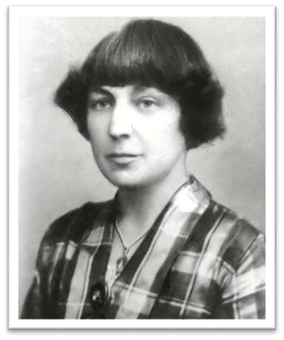
115 лет со времени выхода сборника стихотворений «Вечерний альбом»
М. И. Цветаевой
"Вечерний альбом" - первый сборник стихотворений Марины Цветаевой; он включает ее стихотворения, написанные еще в подростковом возрасте.
Однако он сразу привлек к себе внимание знаменитых поэтов начала XX в. - Брюсова, Волошина, Гумилева. Сборник написан в форме поэтического дневника.
Он был посвящен рано умершей русской художнице Марии Башкирцевой, которая большую часть жизни провела во Франции и творчеством которой Цветаева
искренне восхищалась.
В «Вечернем альбоме» Цветаева много сказала о себе, о своих чувствах к дорогим ее сердцу людям; в первую очередь о маме и о сестре Асе.

Slide 17
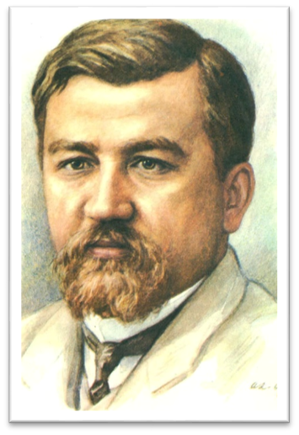
120 лет со времени публикации
повести «Поединок» А. И. Куприна
Александр Иванович Куприн несколько лет жизни
отдал армейской службе на юго-западной границе
России, что дало ему возможность написать
такое яркое, эмоциональное и правдивое
произведение, как "Поединок".
В центре повествования - судьба молодого русского офицера Георгия Ромашова, человека, умеющего тонко чувствовать, сопереживать и понимать других.
В душном, замкнутом мирке провинциального гарнизона подпоручик попадает в водоворот сложных и суровых человеческих взаимоотношений. Пытливый ум Ромашова, его нежелание мириться с практически невыносимыми условиями жизни и влюблённость в замужнюю молодую женщину Шурочку постепенно проявляют лучшие качества героя - сильную волю и верность духовным ценностям, - но сложившиеся обстоятельства приводят
его к печальному финалу.

Slide 18
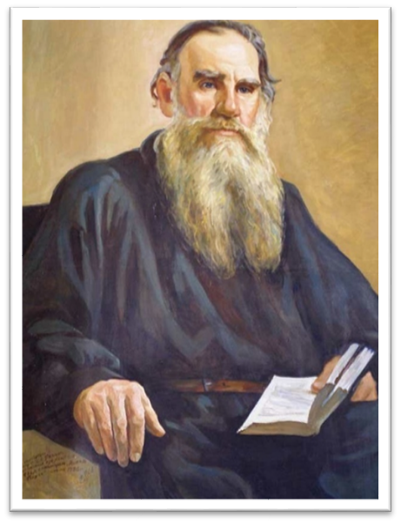
125 лет со времени написания
пьесы «Живой труп» Л. Н. Толстого
«Живой труп» — пьеса Льва Толстого была написана в 1900 году и
опубликована посмертно.
Центральный персонаж пьесы,
Фёдор Протасов, мучается убеждением,
что его жена Лиза никогда не выбирала
между ним и Виктором Карениным, претендентом на её руку.
Он хочет убить себя, но у него
не хватает смелости.
Несмотря на то, что сюжет произведения доведён до логической развязки, оно не может считаться законченным: Лев Николаевич прервал работу над пьесой, оставив её
на стадии черновика.

Slide 19
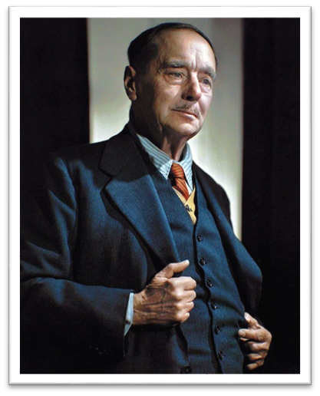
130 лет со времени написания и публикации романа «Машина времени» Г. Уэллса
«Машина времени» первое крупное
научно-фантастическое произведение Герберта
Уэллса. Он ввел в фантастику идею путешествия во времени с помощью машины времени и эта идея использовалась позднее множеством писателей.
«Машина времени» стала одним из первых литературных произведений, в которых описывается путешествие человека
во времени с помощью техники. Уэллс не рассматривал идею машины времени как научную, он определял «Машину времени» и другие свои романы как «упражнение в воображении».
Публикация романа произвела сильное впечатление на современников. Известный публицист и общественный деятель Уильям Томас Стед после публикации назвал Уэллса гением.

Slide 20
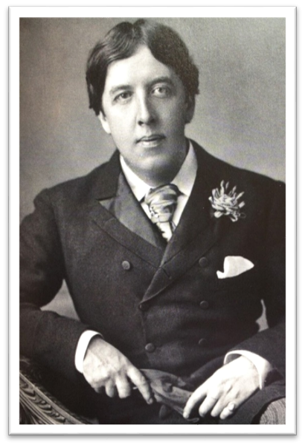
135 лет со времени публикации романа
«Портрет Дориана Грея» О. Уайльда
Роман ирландского писателя и драматурга
Оскара Уайльда в жанровом отношении
представляет смесь романа
воспитания с моральной притчей.
Сюжет произведения рассказывает о художнике Бэзиле Холлуорде, который пишет портрет молодого и прекрасного Дориана Грея. Любуясь своим изображением, юноша выражает желание,
чтобы портрет старел, а он всегда оставался молодым. После публикации романа в обществе разразился скандал. Литературный истеблишмент осудил его как аморальное произведение, а некоторые критики требовали подвергнуть его запрету, а автора романа — судебному наказанию. Уайльда обвиняли в оскорблении общественной морали. Однако обычными читателями
роман был принят восторженно.

Slide 21
«Человек, любящий и умеющий читать, - счастливый человек.
Он окружен множеством умных, добрых друзей.
Друзья эти – КНИГИ»
К. Паустовский

Slide 22
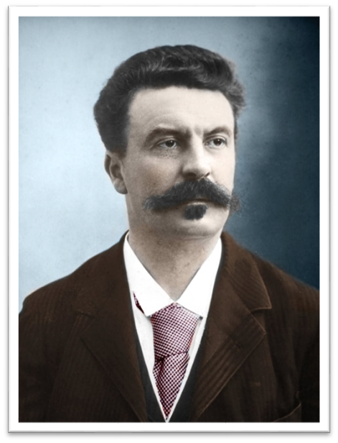
140 лет со времени выхода в свет
романа «Милый друг» Г. де Мопассана
«Милый друг» – один из самых известных и часто экранизируемых романов Мопассана.
Время идет, но читателям по-прежнему интересен образ циничного авантюриста
и ловеласа Жоржа Дюруа,
обольстителя светских красавиц,
не брезгующего ничем, чтобы пробиться
из нищеты и безвестности
в высшее общество.
Не обладая особыми талантами, кроме умения соблазнять женщин,
герой умудряется, правда,
не без труда, добиться всего, чего хочет.

Slide 23
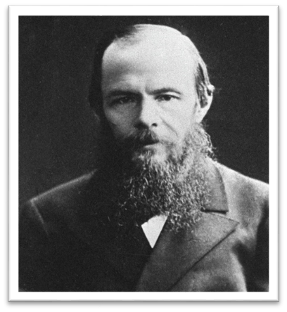
145 лет со времени выхода в свет
романа «Братья Карамазовы»
Ф. М. Достоевского
Итоговое произведение Достоевского — роман о главных вопросах мира, скрывающихся за детективным сюжетом. Порок здесь противостоит святости, надрыв — кротости, а слезинка ребёнка — властной карамазовщине.
Три брата — Дмитрий, Иван и Алексей Карамазовы — спорят о вечных вопросах (есть ли бессмертие души? Руководит ли человеком свободная воля или одни законы природы? Существует ли Бог и Творец?), параллельно разрешая любовные
и денежные коллизии.
«Если удастся, то сделаю дело хорошее: заставлю сознаться, что чистый, идеальный христианин —
дело не отвлечённое, а образно реальное, возможное, воочию предстоящее и что христианство есть единственное убежище Русской Земли ото всех её зол».
Ф. Достоевский Н. Любимову

Slide 24
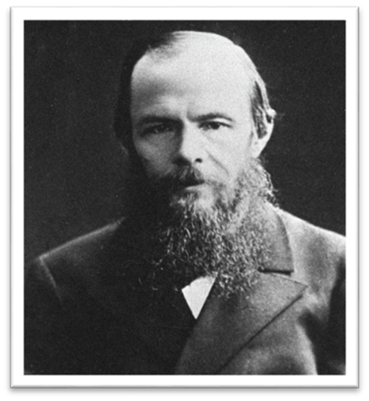
150 лет со времени издания романа
«Подросток» Ф. М. Достоевского
Роман «Подросток» входит в знаменитое «пятикнижие Достоевского», иначе говоря — в Топ-5 книг классика русской
и мировой литературы.
Главному герою Аркадию Долгорукому 19 лет,
но автор называет его подростком.
Сам Аркадий возражает против этого:
«Какой я подросток! Разве растут в девятнадцать лет?» Оказывается, растут. Если не физически, то нравственно. И причиной роста выступают жизненные перипетии и непростые отношения с отцом. На этом фоне особо драматичен процесс, когда одновременно со становлением личности начинается ее психический и моральный распад, который замечает и сам герой.
Что делать? Обдумывать поступки,
пытаться исправить ошибки —
и слушать голос своего сердца.

Slide 25
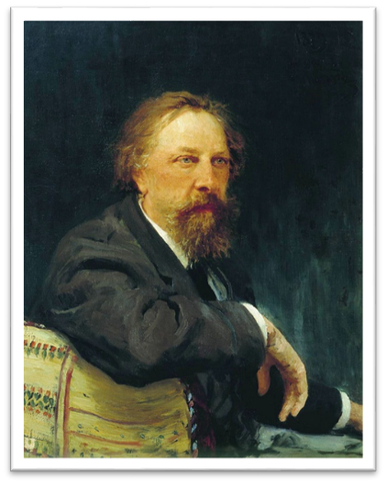
155 лет со времени выхода в свет
трагедии «Царь Борис» А. К. Толстого
«Царь Борис» является заключительной частью драматической трилогии, в которую также вошли пьесы «Смерть Иоанна Грозного» и
«Царь Фёдор Иоаннович».
В произведении рассказывается история царя Бориса Фёдоровича Годунова, который начал правление как добрый и благочестивый государь, но в итоге стал тираном и в финале драмы погиб,
не в силах вынести тяжести раскаяния.
... Шаг за шагом царь Борис подходит к трагическому финалу своего правления.
Он начинает «не благостью, но страхом ... царствовать», перестает находить понимание в собственной семье. В конце пьесы Борис Годунов предстает как честолюбец, пытающийся удержать ускользающую власть, потерявший способность мыслить как государственный муж.
Его личная судьба и судьба его как государственного деятеля заходит в тупик.

Slide 26
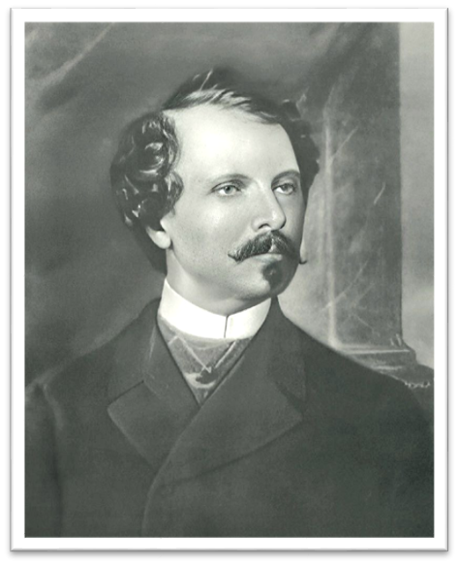
160 лет со времени выхода в свет романа
«Всадник без головы» Т. М. Рида
«Всадник без головы» - роман Майн Рида, написанный в 1865 г. и основанный на приключениях автора в Америке.
Действие романа происходит в Техасе в период покорения Дикого Запада. В прерии случается загадочное убийство. Подозрение в убийстве падает на молодого мустангера Мориса Джеральда, которому отдала свое сердце дочь плантатора красавица Луиза. Друг мустангера, отважный охотник Зеб Стамп, находит главного свидетеля преступления…
Сильная романтическая линия - любовь дочери богатого плантатора к бедному охотнику на мустангов - переплетается с мистической историей о таинственном всаднике без головы.

Slide 27
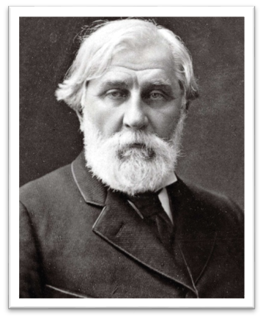
165 лет со времени публикации
романа «Накануне» И. С. Тургенева
Заглавие своего произведения автор объяснял так: "Повесть "Накануне" названа мною так ввиду времени ее появления (за год до освобождения крестьян) … Новая жизнь началась тогда в России - и такие фигуры, как Елена и Инсаров,
являются провозвестниками этой новой жизни".
Небывалый общественный подъем накануне коренных преобразований в жизни России и послужил непосредственным стимулом к работе над романом. Тургенев занят поиском положительного героя - молодого, сильного, с новой идеологией, "сознательно-героической натуры".
По свидетельствам современников писателя, революционно настроенная молодежь 1860-1870-х годов подражала Елене и Инсарову. Но сама жизнь вступает в противоречие с надеждами и чаяниями героев. Их историю любви Тургенев завершает финалом, который, по словам А.П. Чехова,
«полон трагизма».

Slide 28
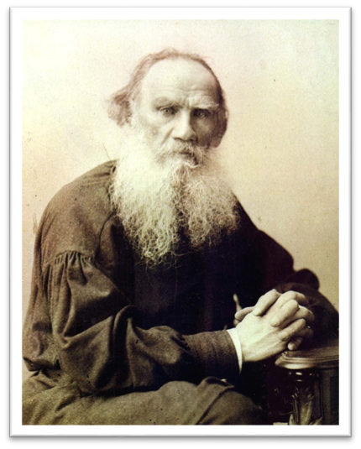
170 лет со времени публикации цикла «Севастопольские рассказы» Л. Н. Толстого
«Севастопольские рассказы» — цикл из трёх рассказов, написанных Львом Толстым и опубликованных в 1855 году.
Рассказы описывают оборону Севастополя.
Толстой пишет как о героизме защитников города, так и о бесчеловечной бессмысленности войны. Впервые известный писатель находился в действующей армии и из её рядов немедленно сообщал публике о происходящем на его глазах. Таким образом, можно утверждать,
что Лев Николаевич был первым русским
военным корреспондентом.
Достоверность и точность изображения жизни осаждённого города были обеспечены не только писательским мастерством автора, но прежде всего тем, что Толстой с ноября 1854 по август 1855 находился в Севастополе и его окрестностях.

Slide 29
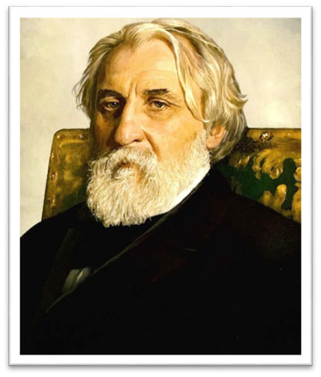
175 лет со времени издания рассказов
«Дневник лишнего человека»
И. С. Тургенева
«Дневник лишнего человека» – эпистолярное произведение, написанное в жанре дневниковых записей одинокого, «ненужного» героя. Благодаря этому произведению в русской литературоведческой традиции закрепилось сочетание «лишний человек». После опубликования повесть вызвала большое количество критических отзывов.
«В этом произведении схвачен кусок
подлинной жизни»;
сам автор, в дальнейшем отзываясь о «Дневнике», считал, что написал «хорошую вещь».
Впрочем, многие цензоры сошлись во мнении,
что это произведение шло вразрез с нормами общественной морали, поэтому оно поначалу подверглось кардинальной цензурной правке.

Slide 30
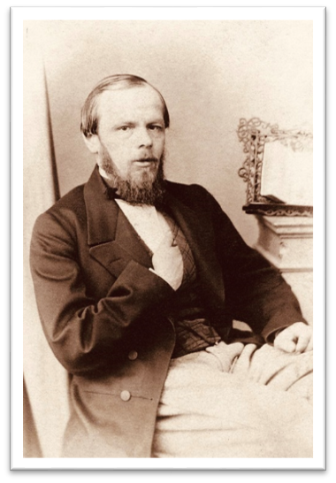
180 лет со времени написания
романа «Бедные люди» Ф. М. Достоевского
В своём первом романе Достоевский вслед за Гоголем обращает внимание на «маленького человека» —
и через письма, написанные от лица скромного петербургского чиновника,
впервые подробно рассказывает о его быте,
чувствах и жизненной трагедии.
Бедный чиновник Макар Девушкин пишет письма бедной девушке Вареньке Добросёловой. Он тридцать лет служит в одном месте, переписывает бумаги и мечтает о новых сапогах, она живёт одна с помощницей Федорой, берёт на дом шитьё и тоскует по беззаботным детским временам. Достоевский завершает роман внезапным диссонансом: Варенька принимает решение выйти замуж по расчёту и обрывает переписку, Макар Девушкин оказывается эмоционально не готов к потере.

Slide 31
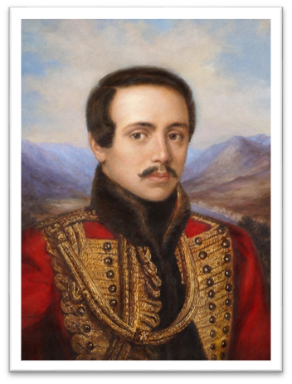
185 лет со времени публикации романа
«Герой нашего времени» М. Ю. Лермонтова
«Герой нашего времени» считается первым психологическим романом в русской литературе. Многие персонажи романа имеют своих прототипов:
о Бэле писатель услышал от своего дальнего родственника, прототипом Вернера считают приятеля декабристов доктора Н. В. Майера, в Грушницком узнаётся Николай Мартынов, а в Вере его сестра.
В основе повествования – история жизни Григория Печорина. Писатель постепенно начинает погружать читателя во внутренний мир его героя, циника, прожигателя жизни, ни во что не верящего, противоречивого и неоднозначного.
«Герой нашего времени» – это и философское произведение, ставящее перед читателем важнейшие вопросы о смысле жизни; это ещё и любовный роман, увлекательный, волнующий и трагический.

Slide 32
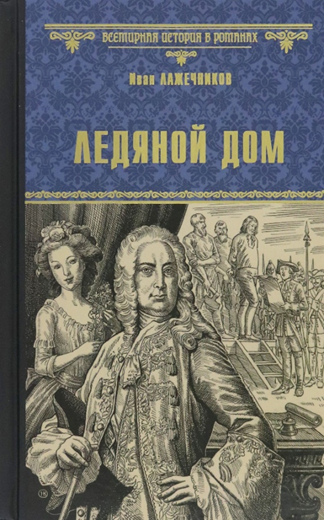
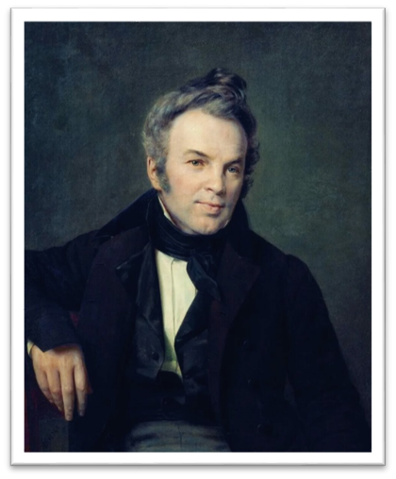
190 лет со времени публикации
романа «Ледяной дом» И. И. Лажечникова
1739 год. Артемий Петрович Волынский — кабинет-министр императрицы Анны Иоанновны. Он красив, умен, и придворная карьера его складывается блестяще, но одно обстоятельство может все испортить — Волынский очень влюбчив.
На сей раз выбор его пал на любимицу
Анны Иоанновны — молдавскую княжну
Мариорицу Лелемико, а императрица вряд ли отнесется к этому одобрительно,
ведь Волынский женат.
Увы, Волынский забывает об осторожности,
и этим решает воспользоваться его политический соперник — Эрнст Иоганн Бирон.
Таков сюжет знаменитого романа И. Лажечникова «Ледяной дом», где причудливо переплелись подлинные события периода правления Анны Иоанновны и авторский вымысел.

Slide 33
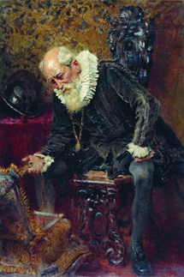
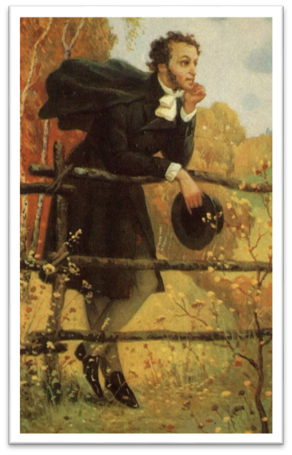
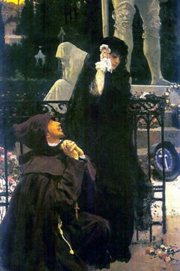
195 лет со времени написания цикла
«Маленькие трагедии» А. С. Пушкина
Четыре пьесы, в которых Пушкин размышляет
о человеческих пороках и игре с судьбой,
сводит счёты с отцом и решает вопрос о том, совместимы ли гений и злодейство.
«Маленькие трагедии» — условный цикл из четырёх одноактных пьес в стихах, действие которых происходит в Западной Европе в разные времена. В основе сюжета трёх пьес
(«Каменный гость», «Скупой рыцарь»,
«Моцарт и Сальери») человеческие страсти (любовь, ревность, скупость, зависть)
и их драматические проявления; тема четвёртой, «Пира во время чумы», — глобальная катастрофа, которая мыслится как расплата или испытание.

Slide 34
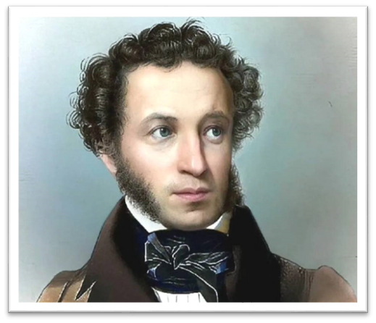
200 лет со времени написания
трагедии «Борис Годунов» А. С. Пушкина
Историческая драма о Смутном времени. Опираясь на Шекспира и Карамзина,
Пушкин смешивает языки и стили и открывает в русской истории глубокую психологическую проблематику.
Россия, рубеж XVI–XVII веков. После шести лет правления Бориса Годунова в стране зреет Смута: появляется самозванец, беглый монах Григорий Отрепьев, который выдаёт себя за сына Ивана Грозного — царевича Димитрия, убитого по приказу Бориса. Самозванец при поддержке поляков идёт войной на Москву. Борис умирает; бояре, убив царицу и наследника, объявляют новым царём Самозванца.
Смысл пушкинской трагедии в постановке на историческом материале универсальных,
«вечных» вопросов — политических,
моральных и психологических.

Slide 35
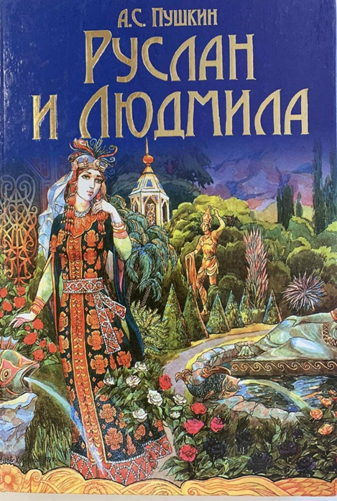
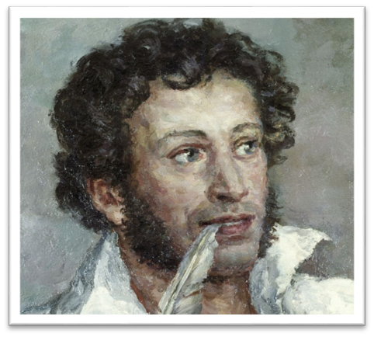
205 лет со времени публикации поэмы
«Руслан и Людмила» А. С. Пушкина
Писатели-романтики обращают особое внимание на фольклор: народные песни, сказки, легенды, ранее считавшиеся недостойными высокой литературы.
В Россию приходят образы западноевропейской фантастики, основанной на фольклоре: баллады Бюргера
и Шиллера, проза Гофмана.
Так в русской литературе просыпается вкус к мистике. Поэма Пушкина — что-то вроде аттестата зрелости: прочитав её, Жуковский подарил Пушкину свой портрет с надписью «Победителю ученику от
побеждённого учителя».
Для сегодняшнего читателя «Руслан и Людмила» — сказка, а вступление «У Лукоморья дуб зелёный…» — один из первых поэтических текстов, с которым знакомятся дети.

Slide 36
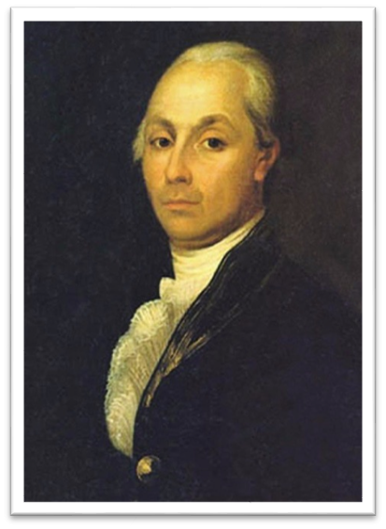
235 лет со времени публикации романа
«Путешествие из Петербурга в Москву»
А. Н. Радищева
Первое русское публицистическое произведение — книга крупного чиновника, который проехал 600 вёрст и стал диссидентом. Каталог российского бесправия
и укор высшей власти, за который
Радищев отправился в Сибирь.
Рассказчик, чувствительный русский дворянин с европейским образованием и либеральными воззрениями, едет на перекладных из Петербурга в Москву, по пути наблюдая неприглядную жизнь Российской империи: бесчеловечность крепостного права, коррупцию чиновников, воровские махинации купцов и слепоту монархини, которой его записки должны раскрыть глаза. Первое художественное произведение в истории русской литературы,
за которое автор был сослан в Сибирь.

Slide 37
«Все хорошие книги сходны
в одном, - когда вы дочитаете
до конца, вам кажется,
что все это случилось с вами,
и так оно навсегда при вас
и останется: хорошее и плохое, восторги, печали и сожаления,
люди и места, и какая
была погода»
Э. Хемингуэй

